Slide 1
Domain Testing

Slide 2












Input Domain
Program path
Interest point
Feasible / infeasible path

Slide 3





Computation Error
Un par de entradas especificas causan que el programa se ejecute de manera correcta, en el path deseado, pero la salida es incorrecta

Slide 4
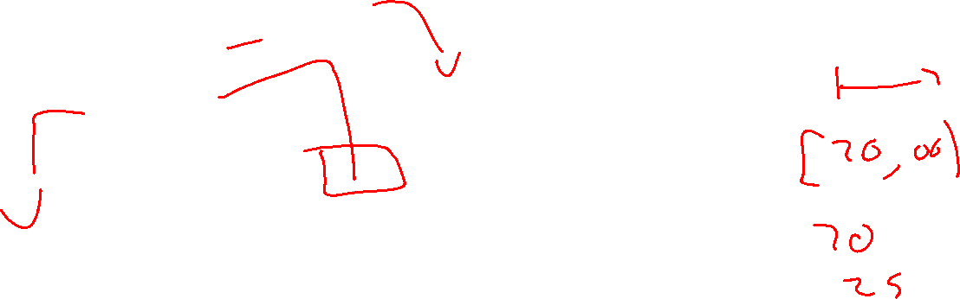


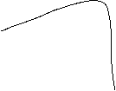




Domain Error
Un par especifico de entradas causan que el programa se ejecute de manera incorrecta, path indeseado.

Slide 5
Dominio: Conjunto de valores de entrada por el cual el programa realiza la misma computación para cada miembro de ese conjunto.
El programa debe realizar diferentes computaciones en dominios adjuntos
El programa tiene un error de dominio si el programa realiza clasificaciones de entrada incorrectas

Slide 6
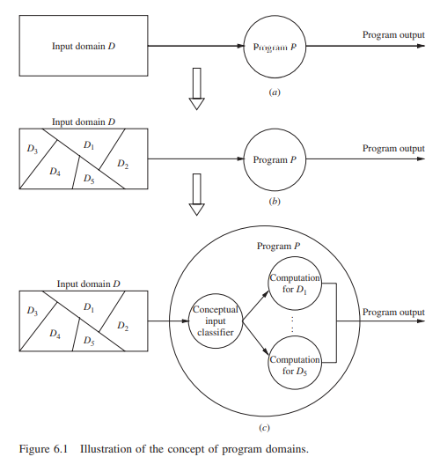


Slide 7
Conceptos
Fuentes de dominio:
Tipos de errores de dominio
Seleccionar datos de prueba para revelar errores de dominio

Slide 8
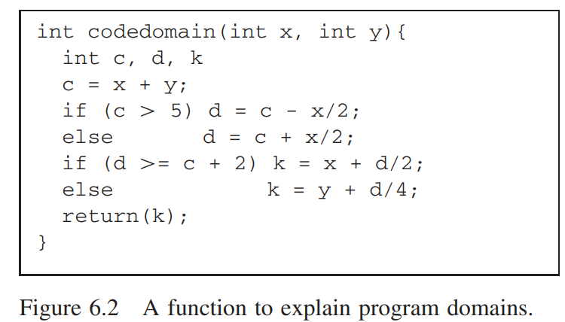
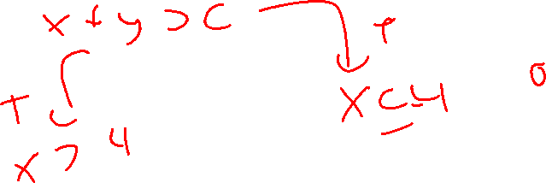

Fuentes de dominios
Dibujar un grafo del flujo de control desde el código fuente
Encuentra todas las interpretaciones de los predicados
Analiza los predicados para identificar dominios

Slide 9
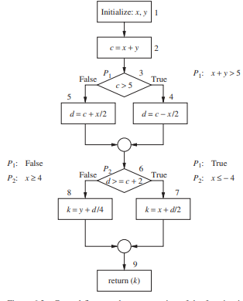


Slide 10
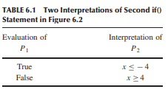

Slide 11
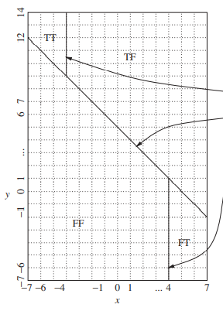

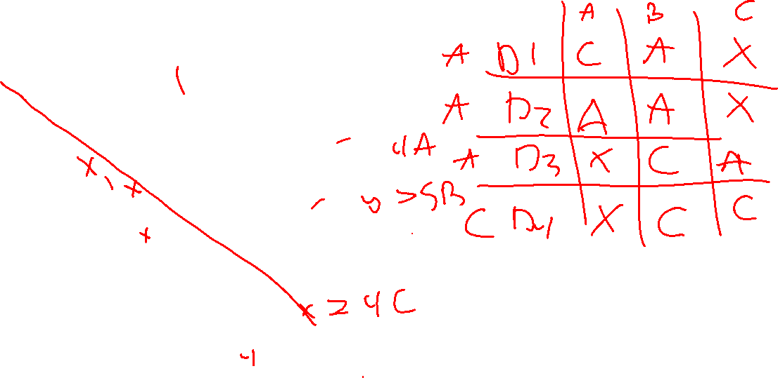

Slide 12
Tipos de errores de dominio
El dominio esta definido por un conjunto de restricciones denominado “desigualdades en los limites”
Tipos de limite
Limite cerrado
Limite abierto
Tipos de dominio
Dominio cerrado
Dominio abierto
Punto extremo
Dominio adyacente

Slide 13
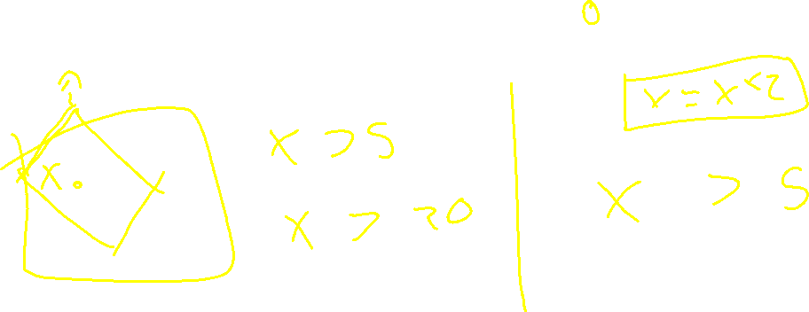
Un path tendrá un error de dominio si:
Formulación incorrecta en el predicado del path
Causado por:
Una incorrecta especificación en el predicado
Una incorrecta asignación que afecta una variable usada en el predicado

Slide 14
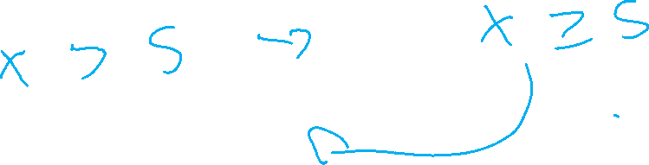
Tipo 1: Error de cierre
El limite es de tipo abierto cuando debería ser de tipo cerrado, o viceversa

Slide 15
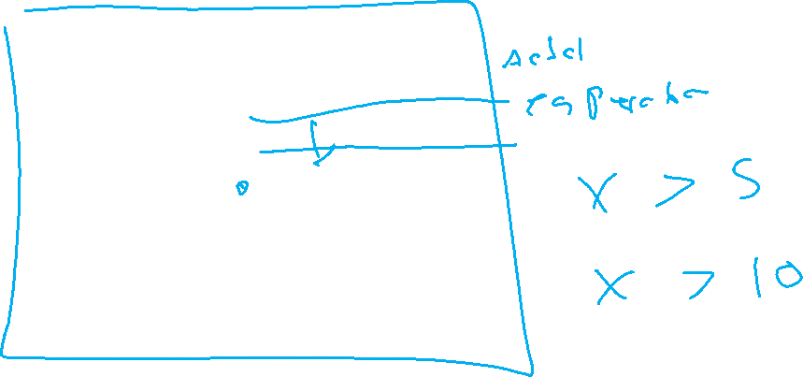
Tipo 2: Error de limite desplazado
El limite implementado esta en forma paralela al limite planeado

Slide 16
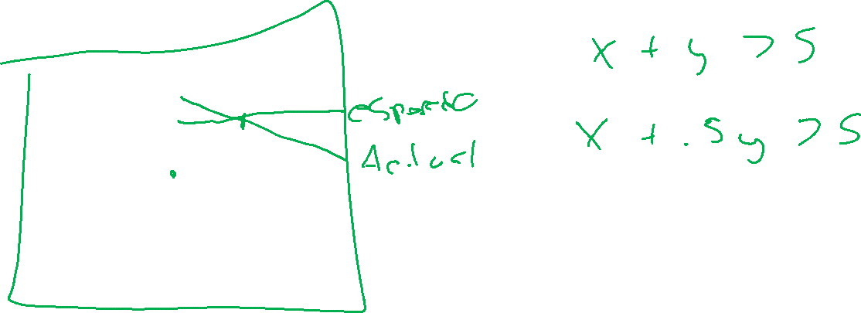
Tipo 3: Error de limite inclinado
Causado por tener valores equivocados en los coeficientes de las variables.

Slide 17
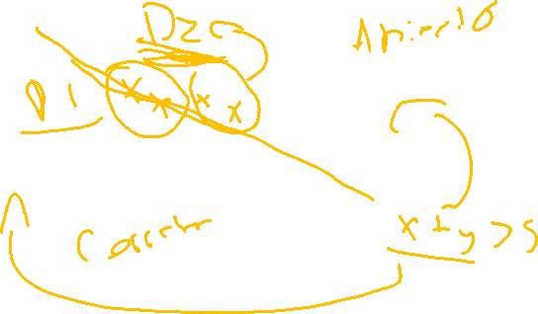
Conclusión
Puntos de datos en o cerca de los limites son los mas sensibles a errores de dominio.
Tipos
En punto
Fuera de punto
Fuera de punto
Dominio abierto: punto interno
Dominio cerrado: punto externo

Slide 18
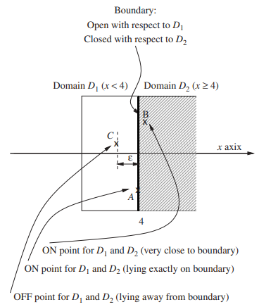


Slide 19
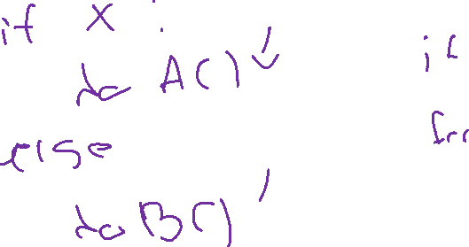
Suposiciones
Un programa realiza diferentes computaciones un dominios adyacentes
Predicados de limite son funciones lineares de variables de entrada

Slide 20
Criterios de selección
Para cada dominio y para cada limite:
Selecciona 3 puntos
A: ON
C: OFF
B: ON

Slide 21
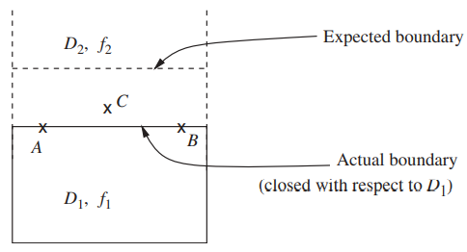
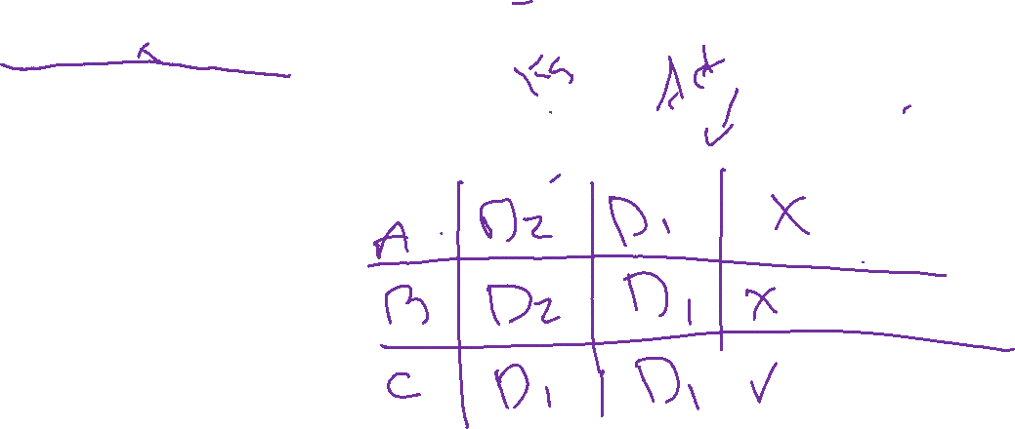
Disminución del dominio

Slide 22
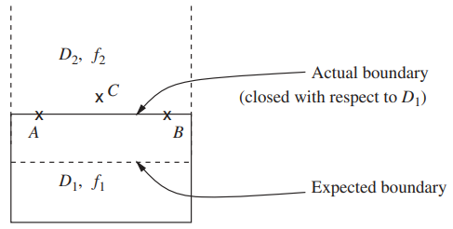
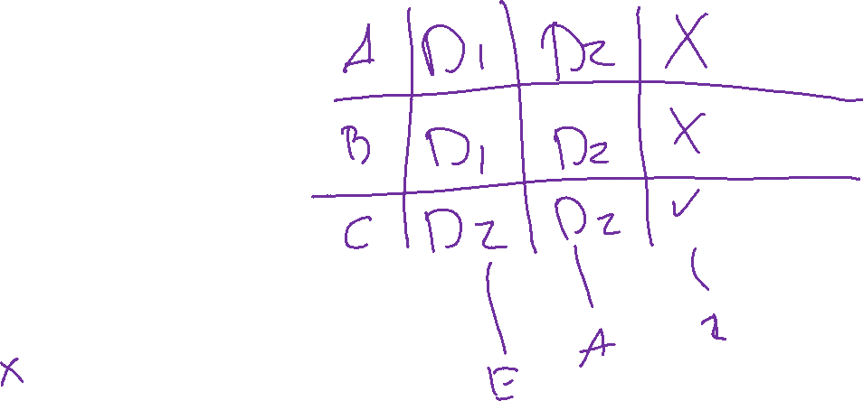
Aumento del dominio

Slide 23
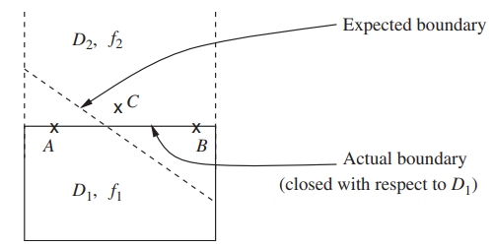
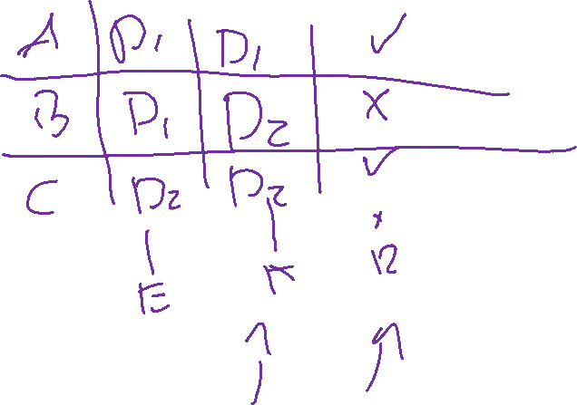
Limite inclinado

Slide 24
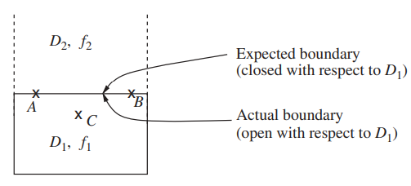
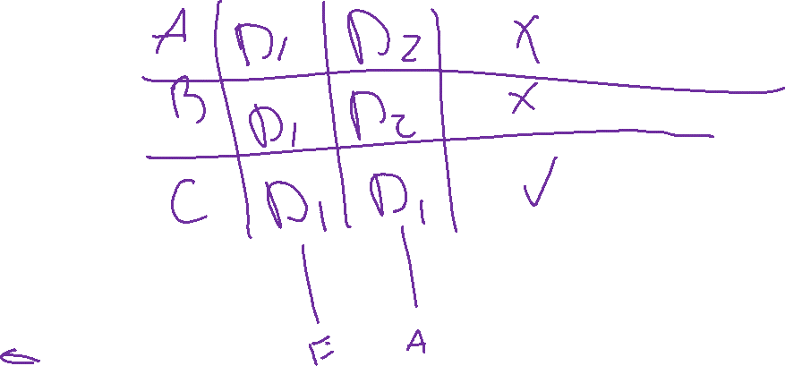
Error de cierre

